Slide 1
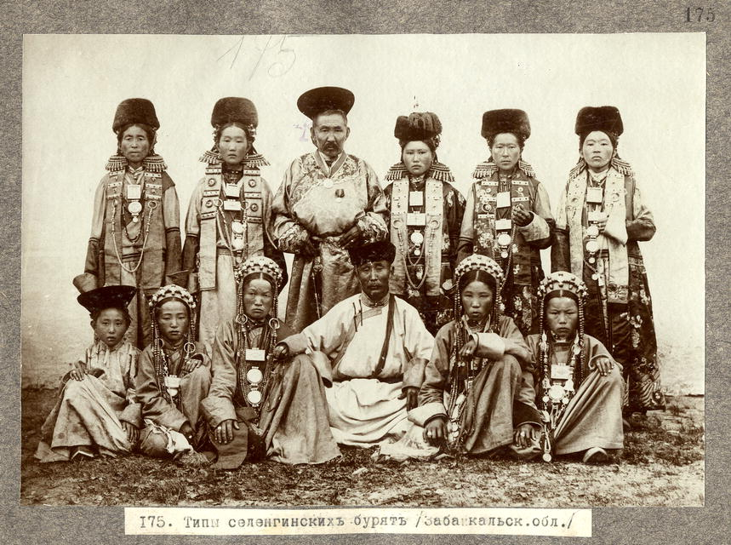
Этногеографическая характеристика бурятов

Slide 2

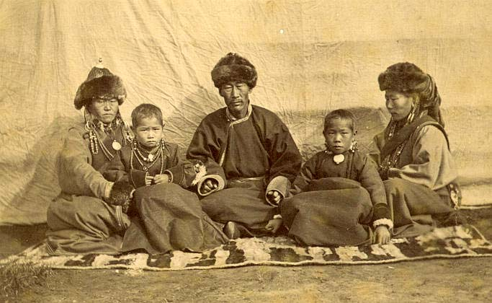
Буряты - основное население Бурятии (273 тыс. человек), живут также в Иркутской, Читинской областях, в Дальневосточном федеральном округе. Всего в Российской Федерации бурят около 445 тыс.человек. Живут они и на севере Монголии, на северо-востоке Китая. Общая численность бурят более 500 тыс. человек.

Slide 3
Этногенез
Мнение о постепенном проникновении монгольских племен разделяется рядом современных исследователей. Интересные результаты получены
М. Н. Мельхеевым, который привлек для выяснения вопроса данные о географических названиях (топонимах) на территории современного расселения бурят и о названиях бурятских родов (этнонимах).
Всего среди бурят насчитывается 223 рода, которые объединяются в четыре племени (булагаты, эхириты, хори и хонгодоры) и Селенгинскую родоплеменную группировку.

Slide 4
Булагаты
Племя булагатов («соболевщиков») занимает запад­ную часть ареала. Отдельные роды, принадлежащие к этому племени, проживают по Селенге и Баргузину. Ис­торически булагатов можно рассматривать как предста­вителей «лесных» народов, занимавшихся в основном пушным промыслом. В состав племени булагатов входят многочисленные пришлые, инородные родовые и родо-племенные группировки. Среди них преобладают выход­цы из Джунгарии (Средняя Азия), некогда отделившие­ся от монголоязычных ойратов. Существуют ответвления от основных булагатских родов, образующие немного­численные, часто состоящие из нескольких семей, само­стоятельные роды (бозо, бохолдой, олой и другие). В племя булагатов входит также род курумча (хурумша).

Slide 5
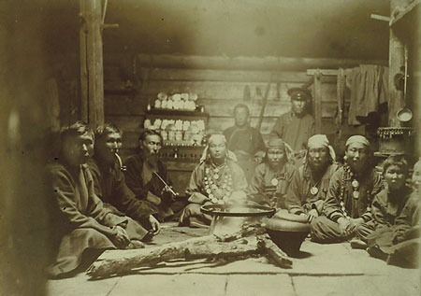
Племя хори (хоридой)
Племя хори (хоридой) расселено в Забайкалье и занимает территорию от реки Уды на севере до реки Онон на юге. Основу племени составляют одиннадцать хоринских родов: батанай, бодонгут, галзут, гучит, саган, хальбин, харгана, хоацай, хубдут, худай, шарат. Племя хори являлось главным звеном, вокруг которого формировалась бурятская народность. Хоринский диалект лежит в основе бурятского литератур­ного языка.

Slide 6
ЭХИРИТЫ
Племя эхиритов (смысловое значение слова «эхирит» не поддается расшифровке) расселено в основном по ре­ке Куда, правому притоку Ангары, и в верховьях Лены, а также в Приольхонье, на Ольхоне и по Баргузину. Основу племени эхиритов составляют восемь родов — абзай, баяндай, бура, олзойтон, хэнгэлдэр, шоно, нэхэлэй. В составе племени насчитывается около шестидеся­ти родов-ответвлений: арвангут, балтай, бахай и др.Не-которые из этих родов многочисленны и делятся на ряд костей. Так, род кырма имеет шесть костей: тухум, шодор, холбат и др. Пришлых родов среди эхиритов по сравнению с булагатами немного, но они есть — это ро­ды цэгэнуд, нагатай, хэнхэн и др. В племя эхиритов входят также выходцы из Джунгарии, эти роды носят названия цветов древних знамен монголов: боронуд (се­рые), харануд (черные), хурунуд (коричневые), хухунуд (синие), шарануд (желтые).

Slide 7
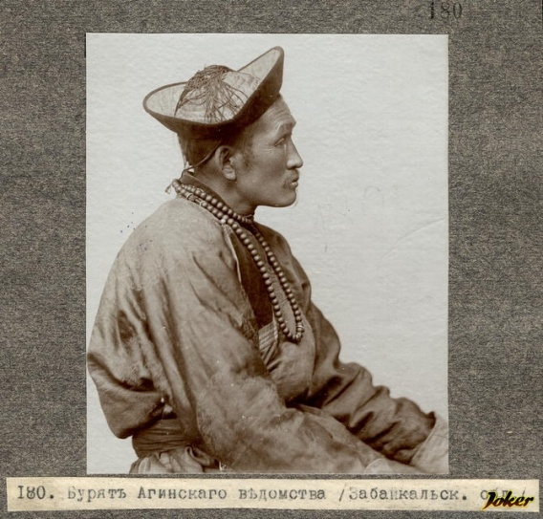
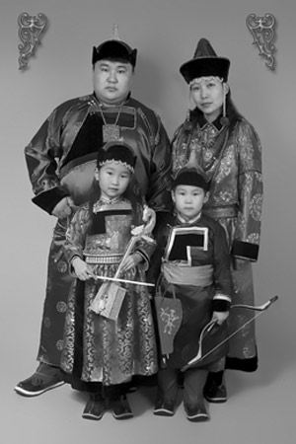
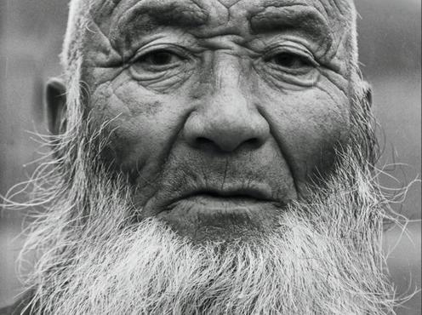
Племя хонгодор
Племя хонгодор (от слова «хон» — «лебедь») скон­центрировано в низовьях рек Иркут, Китой и Белая. Сюда роды хонгодоров переселились из Монголии еще до прихода в край русских. В племени роды не имели соб­ственных названий и именовались обычно по порядку: первый хонгодорский род, второй, третий и т. д. К этому добавлялось еще имя родоначальника, правившего родом в данный период. К племени хонгодоров иногда примы­кали бурятские роды — хабарнут, шошолок и др.

Slide 8
Изменение численности населения бурят по данным переписей

Slide 9
Изменение численности населения бурят по данным переписей
 | Млн. человек
 | 1989 г. | 2002 г. | 2010 г.
Все население в том числе: | 147,02 | 145,17 | 142,86
указавшие национальную принадлежность из них: | 147,00 | 143,71 | 137,23
БУРЯТЫ | 0,42 | 0,45 | 0,46

Slide 10
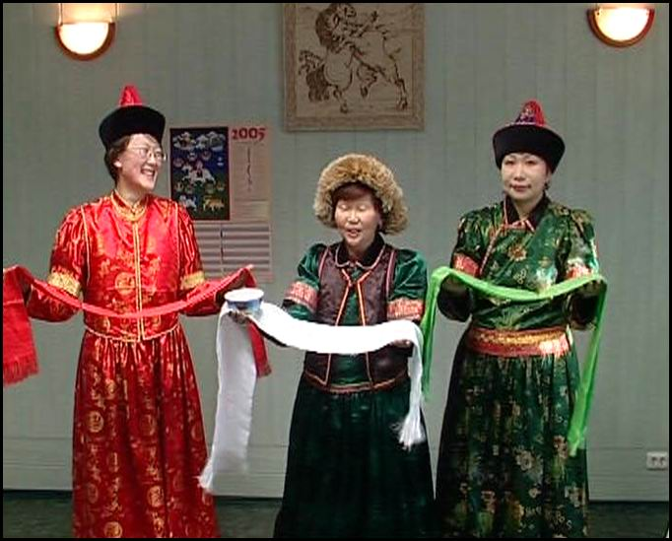
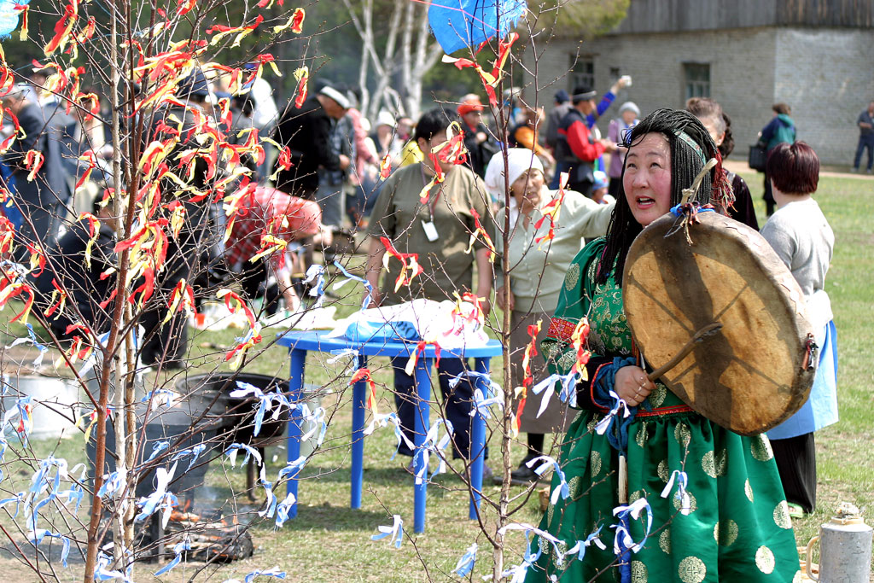
Соотношение городского и сельского населения
Соотношение городского и сельского населения составило в целом по Российской Федерации, соответственно, 73% и 27 процентов.
Высокая доля населения, проживающего в сельской местности
от 54% до 50% – бурятов

Slide 11
Смертность на 1000 человек населения 1977-2010 г

Slide 12
Рождаемость с 19970-2011 число родившихся на 1000 человек

Slide 13
Естественный прирост
1975 1980 1985 1990 1996 1997 1997 1998 1999 10,4 11,9 12,1 14,5 9,1 -0,3 -0,2 0,6 0,3 -1,6 2001 2002 2003 2004 2005 2006 2007 2008 2009 -1,4 -2,1 -1,5 1,9 -1,5 -1,7 0,3 2,8 3,5 4,4 2011 4,3 4,3

Slide 14
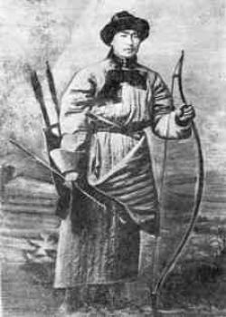
Территория расселения бурят представляет собой обширную полосу лесостепей и горно-таежной зоны, простирающуюся от г. Нижнеудинска на западе и до верховьев Амура на востоке. Область, расположенную к западу от озера Байкал, традиционно принято называть Предбайкальем, к востоку – Забайкальем, которое делится Яблоновым хребтом, через который проходит водораздел между Тихим и Северно-Ледовитым океанами.

Slide 15
Буддизм
В XVII веке из Тибета через Монголию в Забайкалье начал проникать буддизм в форме ламаизма. Ламаизм постепенно стал вытеснять шаманизм. Распространившись в Южном Забайкалье, буддизм принес сюда развитую культуру народов Центральной Азии, включавшую в себя письменность, философию, медицину, искусство.
Массовое распространение в Забайкалье буддизм получил среди бурят только в XVIII в., уже в условиях российской государственности. Складывавшаяся государственная граница не являлась препятствием для буддийских проповедников, и ламы из Тибета и Монголии свободно проникали на территорию Забайкалья. Например, в 1712 г. сюда прибыло 150 лам, которые занялись активной миссионерской деятельностью. В свою очередь русские власти не мешали религиозным контактам бурят, и ежегодно немало паломников отправлялось в Тибет и другие центры буддизм

Slide 16
Шаманизм
Древней религией бурят считается шаманизм. Среди бурят и по сей день сохраняется почтительное ношение к шаманистическим культам. Шаманизм - это древняя форма религии, основанная на вере в существование невидимых добрых и злых духов, которые могут влиять на человеческие судьбы. Живя среди природы и находясь в полной зависимости от всех ее явлений, буряты смотрели на нее как на живое существо, которое имеет все человеческие качества, хорошие и дурные, может точно так же, как люди, гневаться, мстить, любить и ненавидеть. Они считали, что небо населено добрыми божества-
ми, подземный мир - враждебными. Добрые божества дали людям свет, тепло, воду, скот, сделали землю плодородной, злые ведали враждебными стихиями: посылали туманы, падеж скота, болезни. Огонь почитали как символ чистоты и покровительства каждому дому, ему приносили жертвы: подливали в огонь масло, клали жир и частицы пищи. Огонь считали сыном доброго небесного божества, младшим братом Солнца и Луны.

Slide 17
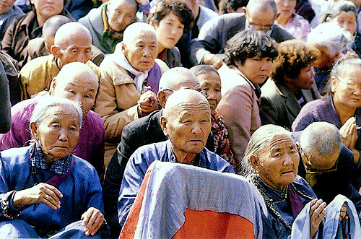
Традиции бурятского народа
Историческую основу культуры бурят составляет комплекс материальных и духовных ценностей, относящихся в целом к монгольской культуре. Это и письменные традиции, возникшие у монголов в XIII в., и схожесть языка, и похожие обычаи, обряды.
В условиях пребывания в составе России, в процессе приобщения бурят к двум культурным традициям – христианской и буддийской, традиционная культура кочевых народов начала трансформироваться и в какой-то мере вытесняться. В итоге образовалась собственно бурятская культура.

Slide 18
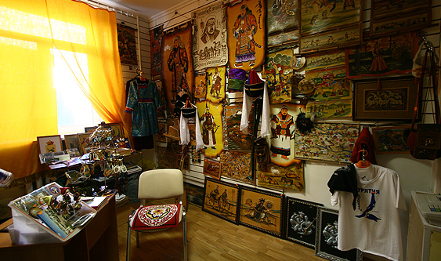
Декоративно-прикладное искусство
К числу древнейших видов изобразительного искусства относятся наскальные росписи – писаницы, скульптурные и рельефные изображения культово-ритуального содержания.
В народном искусстве бурят большое место занимает художественная обработка металла, дерева, камня и кости. Художественное производство в прошлом делилось на мужское и женское: к мужским относились резьба но кости, дереву и камню, литье, чеканка по металлу, раскраска деревянных предметов, а также ювелирные работы, к женским — вышивка, вязание из шерсти, изготовление аппликаций на коже, войлоке и тканях. Основными мотивами в прикладном искусстве были спираль (бараний рог), квадраты, ромбы, зигзагообразные линии, зубцы. В буддийских храмах (дацанах) занимались иконописью, скульптурой, чеканкой, орнаментацией.

